Slide 1


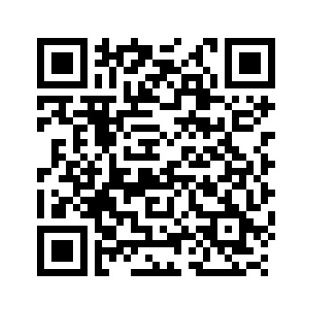

나라사랑 하나통장 &
하나 나라사랑카드
나라사랑 하나통장 및 카드 혜택 소개
나라사랑 하나통장 상품 안내
가입대상 | 만 38세 이하의 병역판정검사 수검(예정)자, 현역병/사회복무요원, 군복무를 마친 예비역 등 실명의 개인 (단, 병무청에서 나라사랑카드 가입을 승인한 개인에 한함)
적용이율 | 최고 2.00%(연, 세전)[기본 0.10% + 우대 1.90%] (2026.01.05 기준, 세전)
우대금리 제공조건 | 군급여 입금 실적이 충족된 경우(국군재정관리단의 중앙급여이체) ※ 단, 사회복무요원은 복무기간 등록 후 기간 중 급여 입금 실적이 충족된 경우
하나 나라사랑카드 혜택 안내
실적 조건 없이 | PX 최대 30% 캐시백(월 할인 10만원한도) 쿠팡/네이버플러스 스토어 20% 캐시백 편의점 CU 최대 30% 할인 | 전월 실적 10만원 이상 /통합 할인 한도 | 대중교통(버스, 지하철) 20% 캐시백 국군콘도 이용시 20% 캐시백 스타벅스 20% 캐시백 아웃백/VIPS 20% 캐시백 롯데리아/맥도날드/버거킹 등 패스트푸드 5% 캐시백 G마켓/무신사/11번가 등 온라인쇼핑 10% 캐시백 TOEIC, OPIc 등 어학시험 5% 캐시백 교보문고/알라딘 5% 캐시백 광역교통(KTX, SRT 등) 5% 캐시백 에버랜드/롯데월드 50% 할인(월 1회)
군급여 특화서비스 | 택시: 할인 최대 20% 캐시백 딜리버리: 배달의민족 / 쿠팡 / 요기요 최대 20% 캐시백 디지털라이프: 최대 10% 캐시백 (OTT, 유튜브 등) 영화관: CGV 팝콘 세트 (연 6회)
금융서비스 | 현역병 상해보험 나라사랑 휴대폰 케어(휴대폰 파손 보상)
나라사랑 하나통장 및 카드 가입 절차 안내
큐알 찍어서 통장 카드 만들기
용전동 나라사랑 이벤트
[필수 사전 준비물]
① 신분증 ② 본인명의 핸드폰
타행 나라사랑카드보유시도 발급가능~!!
나라사랑카드 발급 선착순 30명
배달의민족 OR CU 5천원 상품권 증정
나라사랑 하나통장 + 카드 만들기
OR
문의사항 :하나은행 용전동지점
TEL : 042-625-1111

